Slide 1
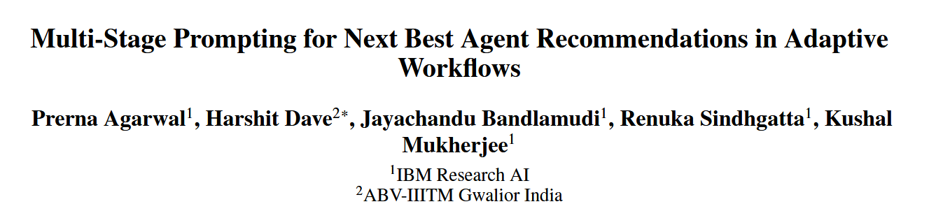
核心问题：在没有历史执行数据的冷启动场景下，如何为用户推荐“下一个最可能调用的代理（Next Best Agent, NBA）”？
提出了一种多阶段方法，利用现有的流程知识和代理元数据信息来提示 LLM以解决冷启动问题，并根据用户话语推荐有意义的下一个最佳代理 （NBA）
发表会议：AAAI 2024

Slide 2
冷启动 & NBA
冷启动（Cold Start）是推荐系统、机器学习和智能系统中的一个经典问题，指的是：
在缺乏足够历史数据或用户/物品交互信息的情况下，系统难以做出准确推荐或预测。
冷启动的三种类型
下一个最佳代理 （NBA）
在对话式自动化中，用户说了一句话（如“我想申请贷款”），系统需要决定：
接下来调用哪个 agent 最合适？
这称为 Next Best Agent (NBA) 推荐
类型 | 说明 | 例子
用户冷启动 | 新用户加入，系统不了解其偏好 | 第一次使用淘宝的用户
物品冷启动 | 新商品/内容上线，没人交互过 | 刚上架的新书、新视频
系统冷启动 | 整个系统是新的，没有任何历史数据 | 全新上线的音乐 App

Slide 3
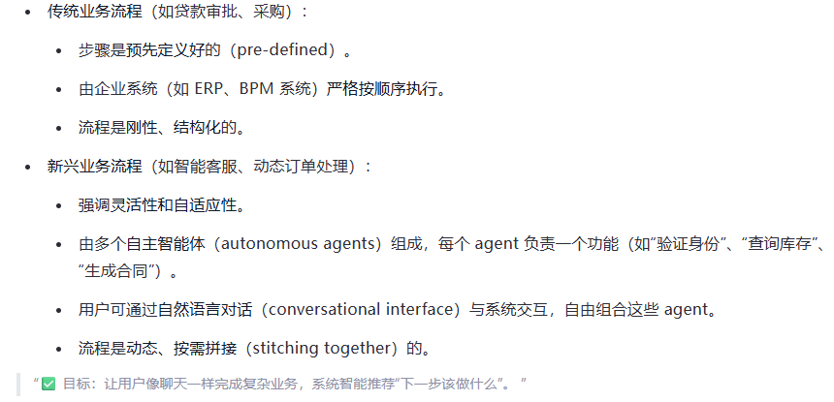
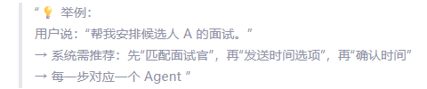
背景 ——传统 VS 新兴业务流程
新兴业务流程：
“adaptive process does not have a detailed prescription of how the set of process steps are to be executed, but only prescribe what has to be achieved.”
目标导向而非路径导向：只要达成目标（如“安排面试”），路径可变

Slide 4
核心挑战
冷启动问题：现有 NBA 推荐依赖历史数据，但自适应流程中 “流程变化快、新代理持续新增”，历史数据不足
规则难扩展：手工写 if-else 推荐逻辑无法应对数百个 Agent
信息异构：Agent 有结构化元数据（输入/输出/类型），任务有非结构化描述（自然语言）
上下文限制：LLM 的 prompt 长度有限，无法一次性输入全部 Agent（可能上千个）
因此需要分阶段方法来缩小对正确代理集的搜索范围
——多阶段提示框架（Multi-Stage Prompting）

Slide 5
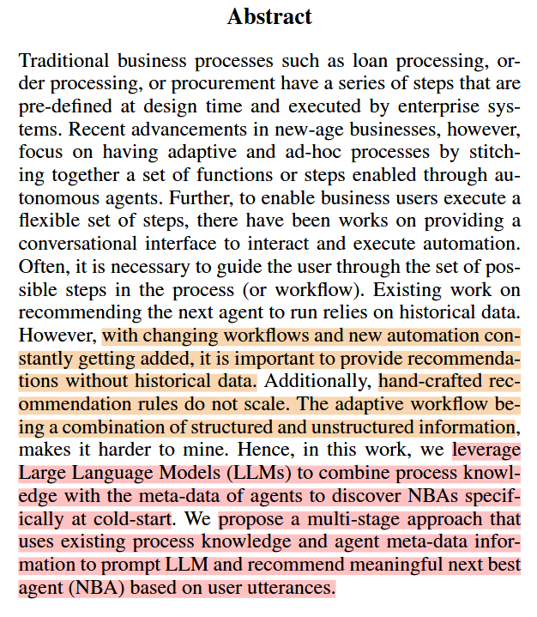
背景差异：传统业务流程（如贷款、订单处理）是设计时预定义步骤的固定流程；新型自适应流程则通过 “拼接自主代理（API）” 实现灵活任务执行，且依赖对话式界面供用户操作。
核心痛点：现有 NBA 推荐依赖历史数据，但自适应流程中 “流程变化快、新代理持续新增”，历史数据不足；同时人工编写推荐规则无法规模化，且流程包含结构化 + 非结构化信息，难以挖掘。
解决方案：利用 LLM 结合 “流程知识” 和 “代理元数据”，提出多阶段提示方法，在冷启动场景下（无历史数据）为用户 utterance（自然语言请求）推荐 NBA。
核心贡献：首次用 LLM 解决自适应流程 NBA 冷启动问题；设计多阶段架构融合流程知识与代理元数据；实验证明仅用元数据即可超越传统基线。

Slide 6
传统流程：依赖 ERP、工作流引擎，步骤 “预设、编码固定”（如固定报销审批节点），用户无自由度，仅按 “怎么做（How）” 执行。
自适应流程：不预设步骤，仅定义 “做什么（What）”（如 “处理保险理赔”“患者出院”），允许用户灵活拼接 “代理序列” 完成目标；支撑技术是 “代理（API）化”（如 Salesforce 将 CRM 功能封装为 API）和 “对话式交互”（用户用自然语言调用代理序列）。
代理：即封装特定功能的 API，包含元数据（描述、输入输出签名、调用类型如 GET/POST），一个代理可复用在多个流程任务中（如api get order可用于 “更新订单” 和 “审批订单”）。
流程任务：由多个代理组成
流程知识：业务流程知识包括流程任务描述、授权执行某些流程任务的角色信息以及业务规则，例如在收到申请之前必须批准工作申请。这种知识通常会随着时间的推移而改变。
任务——代理
代理——任务：一个代理可以与多个任务关联
例如:
更新订单 {api_get_order, api_save_order}
批准订单 {api_get_order, api_approve_order, api_notify}
论文提出：“下一个最佳代理 （NBA） 建议因流程任务的上下文而异”
NBA 推荐的核心挑战：推荐依赖 “当前流程任务上下文”—— 例如 “更新订单” 需后续调用api save order，“审批订单” 需后续调用api approve order，无法通用。

Slide 7
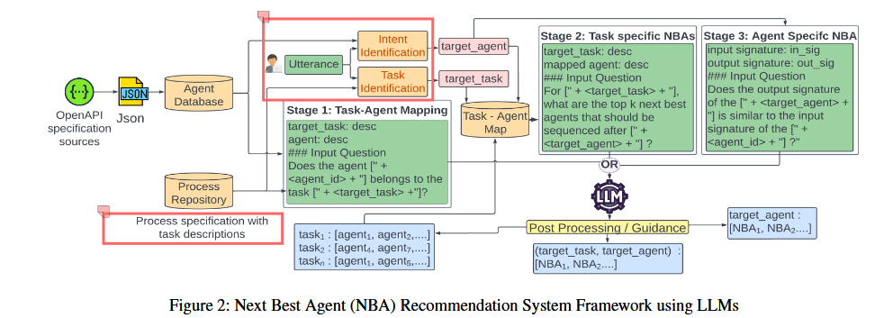
方法

Slide 8
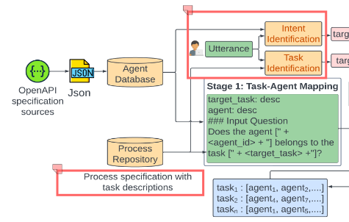
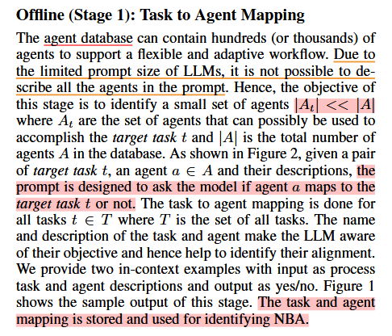
离线阶段 1（任务 - 代理映射）
冷启动场景：新代理 / 新任务无历史交互数据。
解决逻辑：利用 LLM 对 “任务描述、代理规格（标准化元数据）” 的理解，通过 “是 / 否” 二分类推理（结合 in-context examples），直接建立 “任务 - 代理映射”，无需历史数据。
提供了两个上下文示例：
输入为流程任务和代理描述，输出为是/否。
借助基于流程和代理数据库和流程存储库中可用的代理信息的任务和意图识别模型，可以从用户话语中识别目标任务和目标代理。
论文假设这是由现有工具完成的。

Slide 9
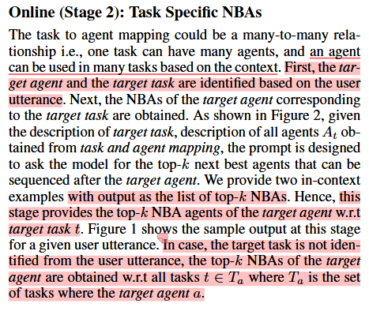
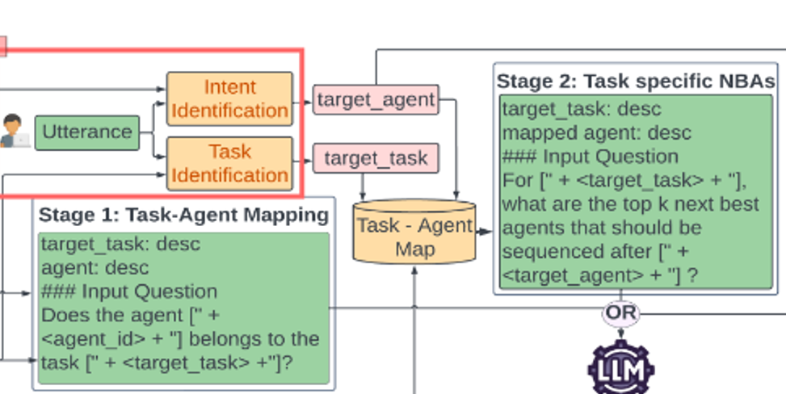
在线阶段 2（任务专属 NBA）
冷启动场景：用户请求的任务 / 代理无历史推荐记录。
解决逻辑：基于阶段 1 生成的 “映射关系” 和 “任务 / 代理的元数据”，让 LLM 推理 “下一个最佳代理”，仅需 “任务 - 代理的描述信息”，而非历史使用数据。
1. 根据用户话语识别目标代理和目标任务;
2. 获取目标任务对应的目标代理的NBA;
3. LLM提示旨在向模型询问可以在目标代理之后排序的前 k 个NBA;
提供了两个上下文示例，输出为前 k 名 NBA 的列表。

Slide 10
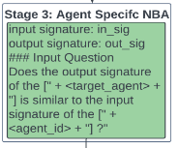
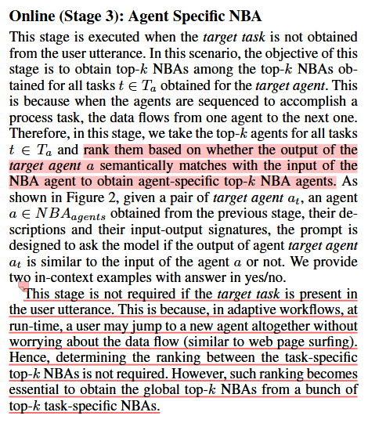
当未从用户话语（Utterance）中获取目标任务时，将执行此阶段。
为目标代理获得的所有任务 t ∈ Ta 获得的 top-k NBA 中获得 top-k NBA
1. 取所有任务 t ∈ Ta 的 top-k 代理
2. 根据目标代理 a 的输出是否与 NBA 代理的输入语义匹配进行排名，以获得特定于代理的 top-k NBA 代理。
提供了两个上下文示例，答案是/否。
核心是区分 “有明确任务” 和 “无明确任务” 时的推荐逻辑差异

Slide 11
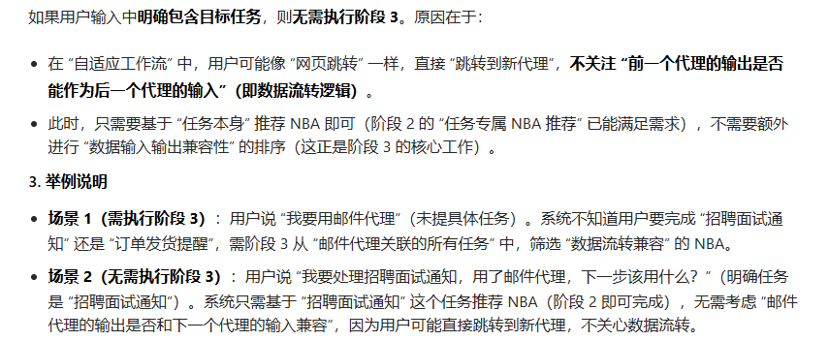
本文提出的新型业务流程管理，本身就就是任务目标导向的

Slide 12
LLM输出的锚定（Grounding）
背景：LLM生成内容时可能产生“幻觉”（即编造无依据的信息）
锚定 是指让LLM结合领域相关信息生成相应，确保输出在特定业务场景中准确、可落地。
本文提出两种技术来进行锚定：
1. Guidance based Controlled Generation（基于引导的受控生成）
2. Post-Processing（后处理）

Slide 13
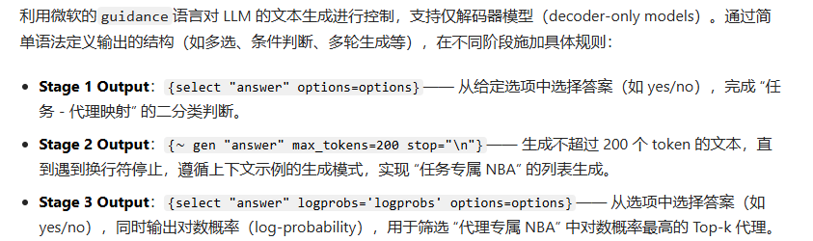
1. Guidance based Controlled Generation（基于引导的受控生成）

Slide 14
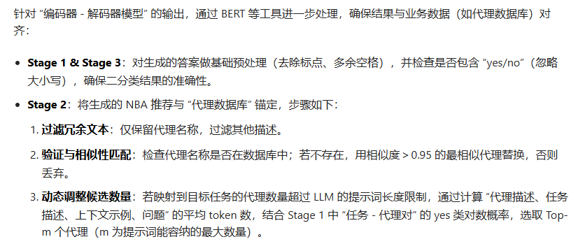
2. Post-Processing（后处理）

Slide 15
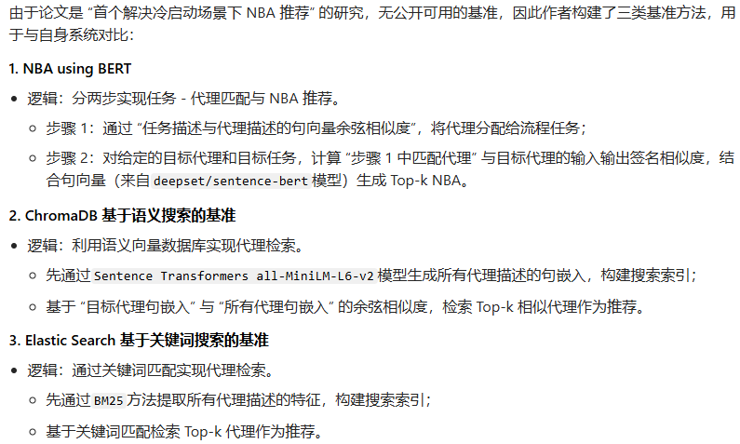
实验设置
Baseline：

Slide 16
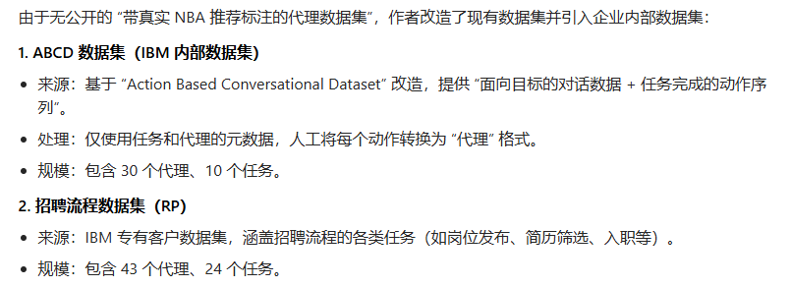
实验设置
Datasets：

Slide 17
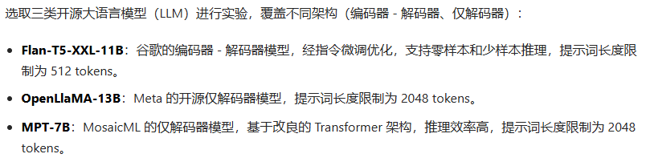
实验设置
Models：

Slide 18
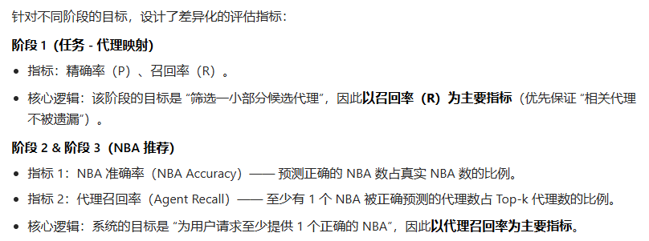
实验设置
精确率P：衡量“筛选出来的代理中，真正相关的比例”
召回率R：衡量“所有真正相关的代理中，被筛选出来的比例”
Evaluation Metrics：

Slide 19
实验结果
论文针对三个阶段（任务 - 代理映射、任务专属 NBA、代理专属 NBA），
对比了不同模型（Flan-T5、OpenLlaMA、MPT）和不同 “任务 - 代理映射来源”（Stage 1、Ground Truth、HE）的性能
阶段拆解→模型对比→基准对比→定性细节

Slide 20
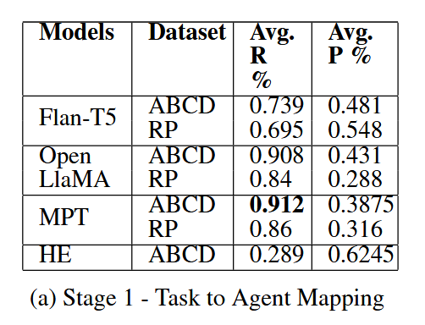
Stage1：任务-代理映射（Table1a
核心是从海量代理中筛选出与目标任务相关的候选代理，
目标是 “不遗漏相关代理”，因此以召回率（Recall）为核心指标
MPT-7B：在 ABCD 数据集召回率 0.912，RP 数据集 0.86，两项均为最高。
这说明 MPT 对 “任务 - 代理是否匹配” 的二分类推理能力最强，
能最大程度保留相关代理。
Flan-T5-XXL：ABCD 召回率 0.739，RP 0.695，表现最差。
人工评估（HE）：ABCD 召回率 0.26245，RP 0.316，是所有组别中最低的。原因是 “人工只标注完全确定的映射”，导致大量相关代理被遗漏 —— 这也反向证明了 “依赖 LLM 推理而非人工经验” 的必要性。
精确率 - 召回率权衡：人工评估（HE）的精确率最高（因为人工标注的是 “绝对确定” 的映射），但召回率最低；而 MPT 等 LLM 模型召回率高但精确率略低（Table 1a 中 MPT 的平均精确率为 0.3875，低于 HE 的 0.6245）。这种权衡是合理的，因为阶段 1 的目标是 “筛选候选池”，优先保证 “不遗漏” 比 “完全精准” 更重要。

Slide 21
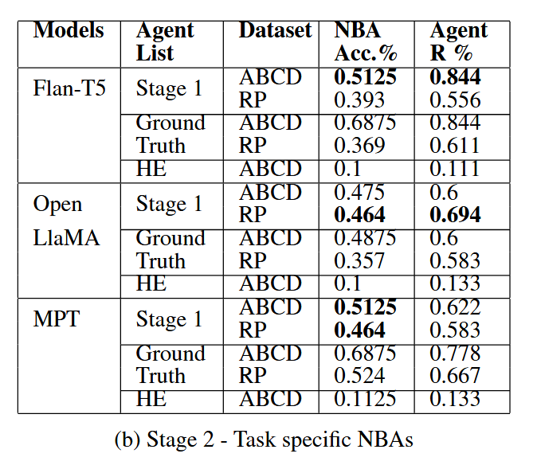
Stage2: 任务专属 NBA 推荐（Table1b
基于阶段 1 的候选代理，生成 “针对目标任务的
下一个最佳代理（NBA）”，核心指标是
代理召回率（Agent Recall）
（即 “至少有 1 个 NBA 被正确预测的代理比例”）
“任务 - 代理映射来源” 的影响：
论文对比了三种映射来源：
Stage 1：直接使用阶段 1 生成的映射。
Ground Truth：使用数据集提供的 “真实映射”（理想情况）。
HE：使用人工标注的映射。
结果显示，Stage 1 的映射与 Ground Truth 的性能差距很小（例如 ABCD 数据集上，MPT 的 NBA 准确率在 Stage 1 是 0.5125，Ground Truth 是 0.6875），说明阶段 1 的映射已经足够 “接近真实”，无需依赖外部真实标签。而 HE 的映射因召回率太低，导致 NBA 推荐性能远差于前两者。

Slide 22
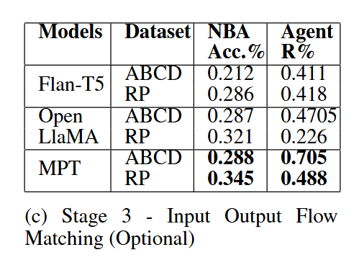
Stage3: 代理专属 NBA 推荐（Table 1c
“可选步骤”，仅在 “用户未明确目标任务” 时执行，
核心是从 “多任务 NBA 集合” 中筛选出 “与
目标代理数据流转兼容的 NBA”，指标仍为代理召回率。
Stage 3 的筛选条件更严格 —— 不仅要求 “任务相关”，还要求 “输入输出语义匹配”，相当于在 “任务专属 NBA” 的基础上进一步缩小范围，因此准确率自然降低，但推荐的 NBA 更具 “执行可行性”。
MPT 依然表现最佳（ABCD 数据集 NBA 准确率 0.288，代理召回率 0.705），OpenLlaMA 次之，Flan-T5 最差。这进一步验证了 MPT 在 “语义匹配类任务” 中的推理优势。

Slide 23
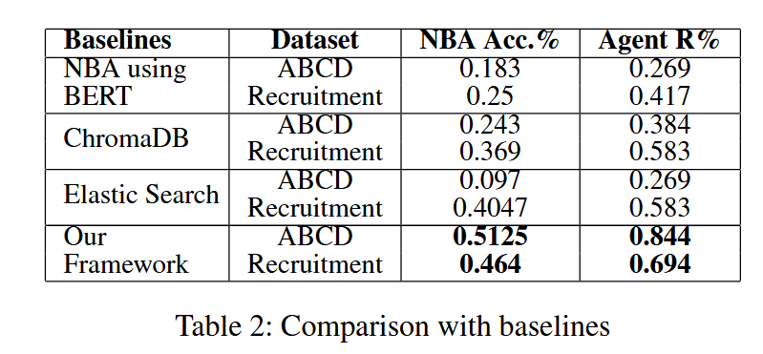
vs Baseline
论文提出的框架在两个数据集上全面超越所有基准方法，证明其创新性和有效性：
基准方法说明：
NBA using BERT：基于 BERT 句嵌入的余弦相似度匹配，属于传统 “语义匹配” 思路。
ChromaDB：基于语义向量数据库的检索，是当前主流的 “冷启动推荐” 方法。
Elastic Search：基于关键词匹配的检索，代表传统信息检索思路。

Slide 24
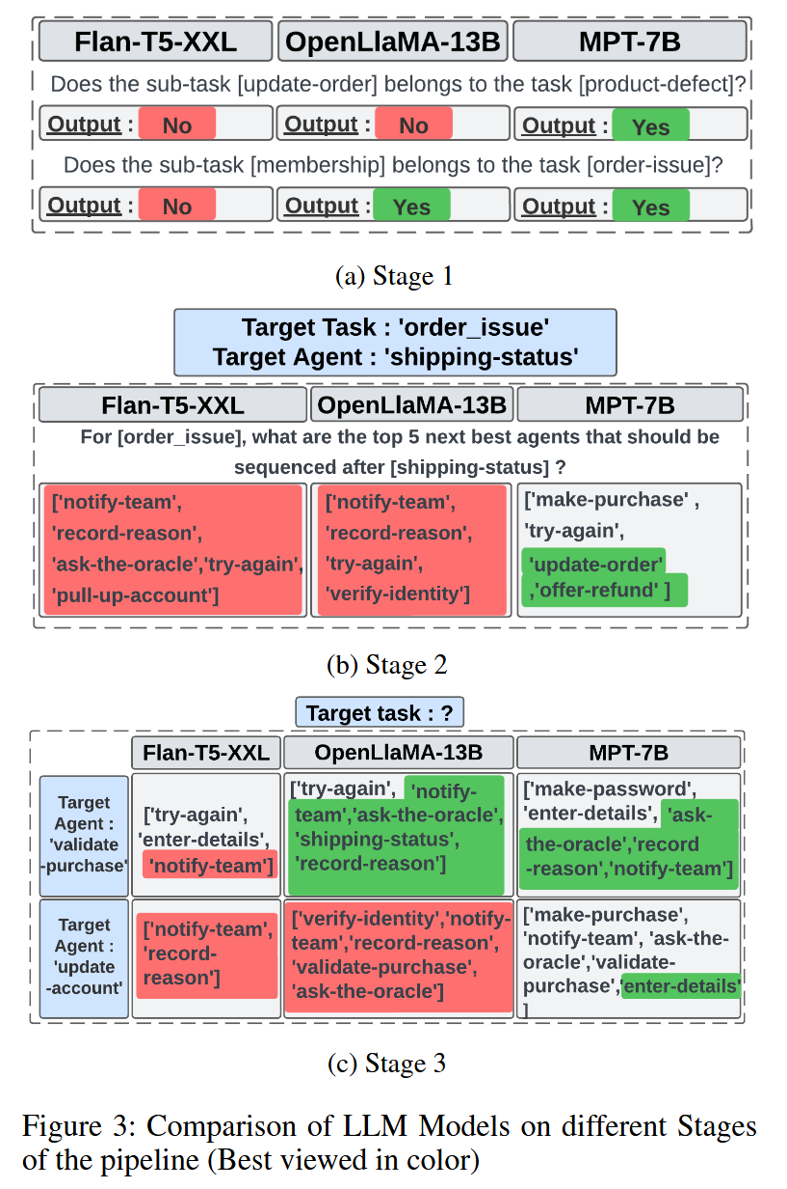
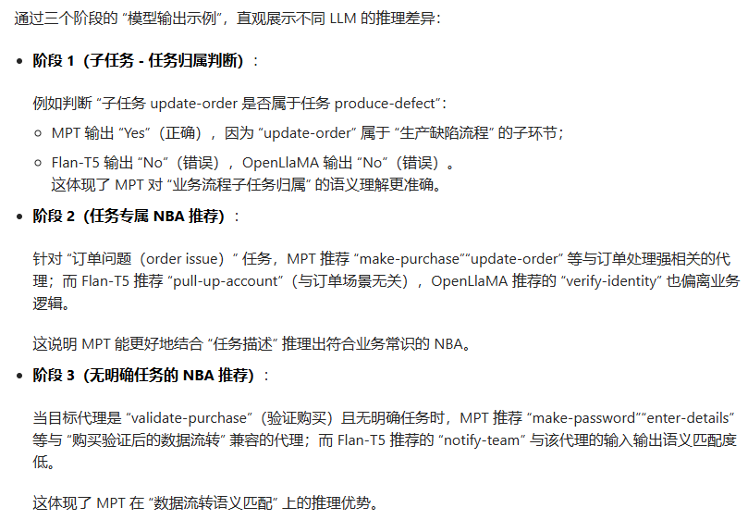
定性分析

Slide 25
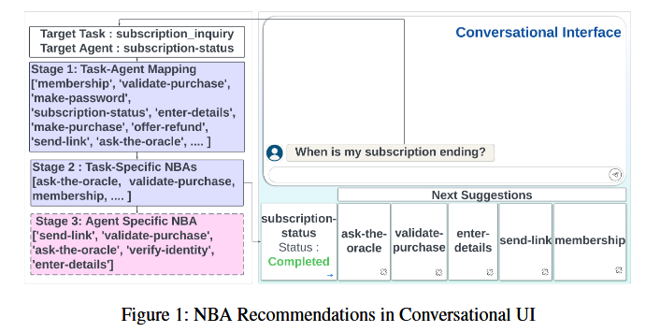
这个系统系统采用Python+Langchain 框架开发，所有代理遵循OpenAPI 3.0 标准规范，确保 “代理元数据（功能、输入输出、任务关联等）” 的格式统一；
系统正处于与 IBM Watson Orchestrate 的集成阶段，后者是企业级的 “智能工作流编排平台”，集成后可将 NBA 推荐能力嵌入到企业现有流程自动化体系中。
产品已封装600+ API 为代理，覆盖多领域业务工具（Asana、Box、Oracle HC、Salesforce、Slack、Gmail 等），支持 “招聘流程” 外的多类业务场景（项目管理、客户关系、办公协作等），通过对话式界面为用户提供跨工具的 NBA 推荐。
核心是解决 “冷启动时推荐下一个最佳代理” 的问题，帮用户从海量代理中快速找到合适的，节省时间和精力。

Slide 26
Future
目前的方法可能较少依赖历史数据（尤其能解决冷启动问题），但未来一旦有少量历史数据可用（比如某个代理的几次使用记录、某类任务的历史推荐结果），就可以用这些 “少量数据” 继续优化模型，让推荐更精准（比如通过 “few-shot prompting” 让 LLM 学习历史规律，进一步提升匹配度）
计划收集用户对当前 NBA 推荐的反馈（比如 “推荐的代理是否有用”“是否符合需求”），根据反馈调整 “提示词工程”（比如优化给 LLM 的指令，让它更懂用户需求），进而改进整个推荐流水线（Stage 1-3 的逻辑衔接、参数设置等），让系统更贴合实际使用场景。

